Slide 1
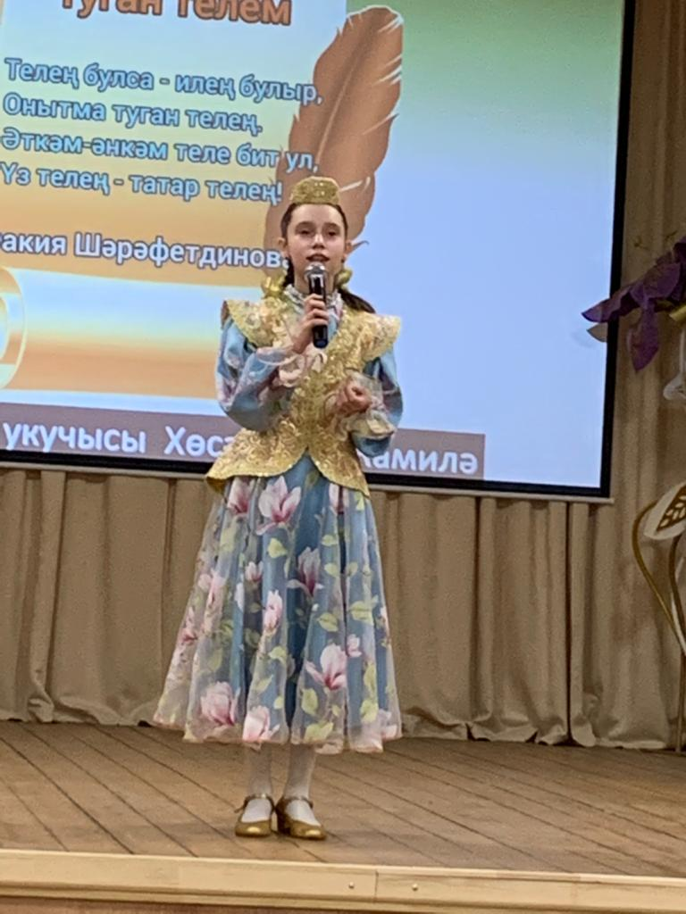
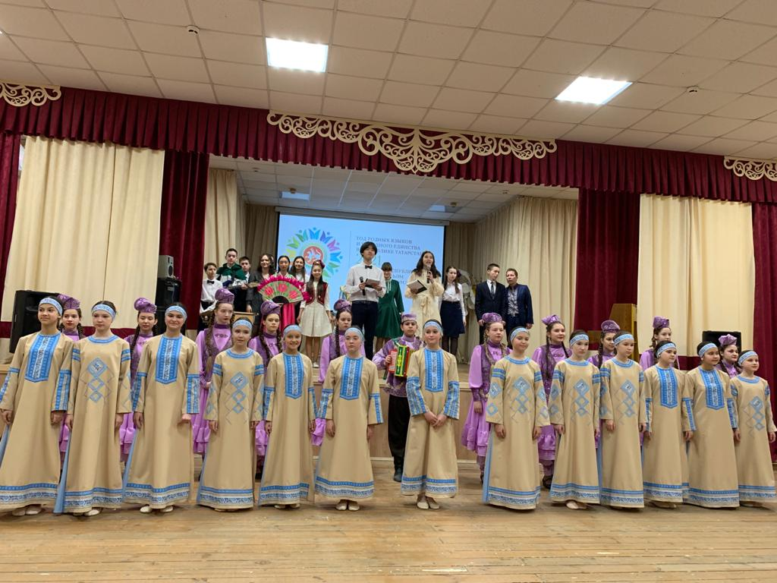
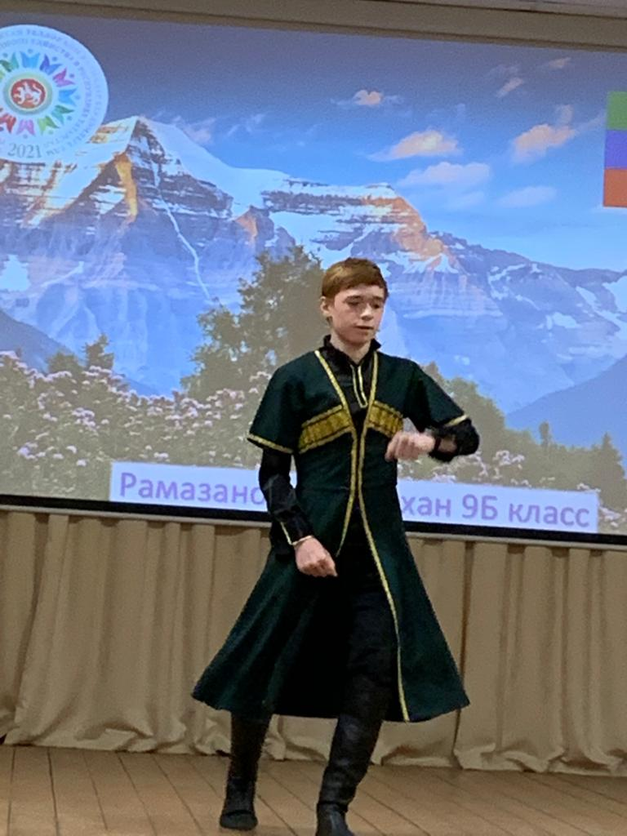
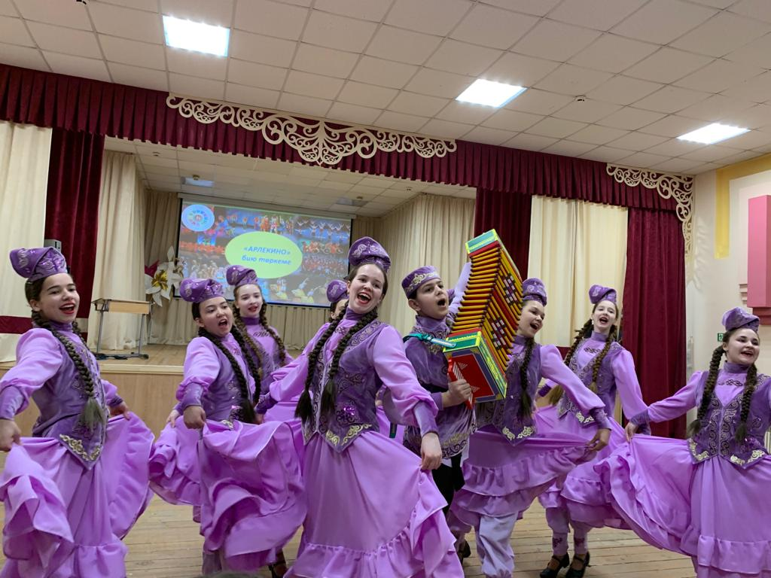
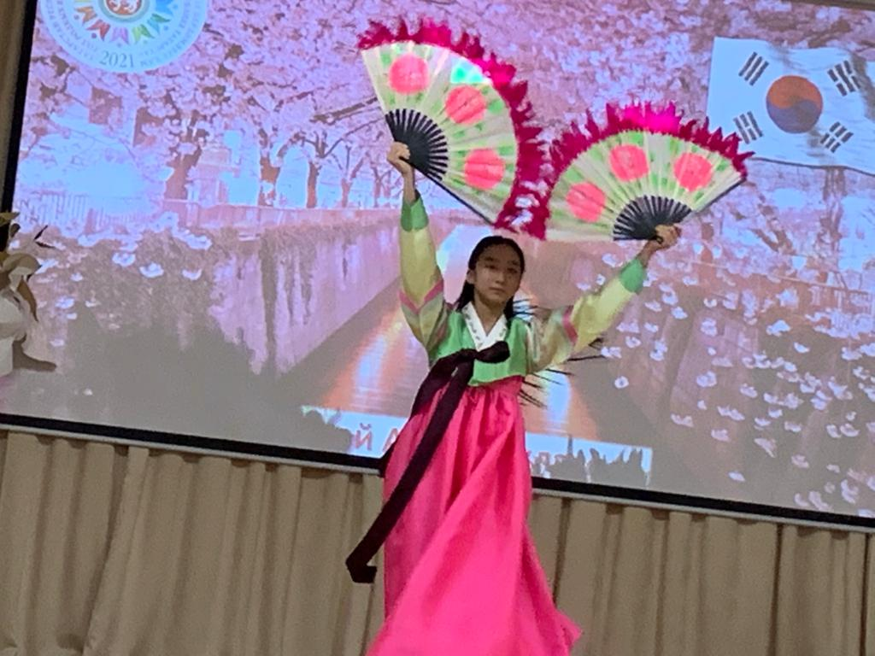
Литературно-музыкальный вечер «Язык мой родной»
(п.4 приложения 2)
МБОУ «Школа №167»
19 февраля был торжественный вечер, посвященный Международному дню родных языков, где были представлены мелодии татарского, русского, азербайжанского народа, зажигательные татарские, русские, корейские, аварские танцы, звучали стихи на разных языках. Звучала фортепьянная музыка собственного сочинения Егорова Егора.

